Slide 2
Ⅰ. 과제 목표 및 추진 계획

Slide 3

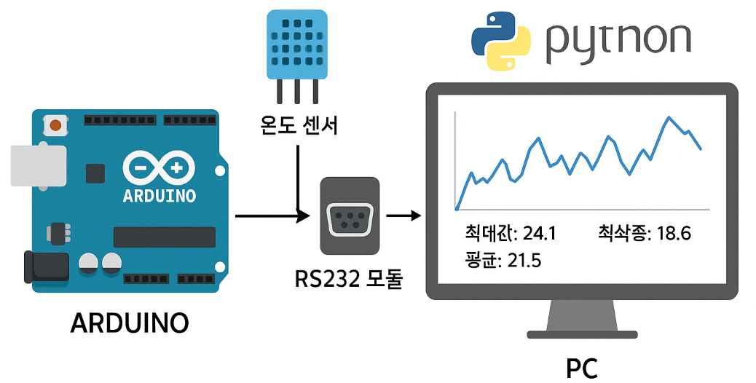


Ⅰ
01. 과제 목표
파이썬 과제를 통해 스마트팜 환경 관리에 필수적인 온도 센서의 원리와 특성을 이해하고, 아두이노를 활용한 온도 측정 회로 제작 및 RS232 통신 기반 데이터 수집·분석 프로그램을 개발을 통해 하드웨어 기초 및 산업용 통신 중 하나인 시리얼 통신 대한 이해하고자 함
개발 연동 방안
고품질 및 국내 배터리 팩 요구
제품설계, 보수를 위해 추진시스템을 일괄 발주를 선호함
하드웨어 개발
소프트웨어 개발

Slide 4
02. 추진 계획

Slide 5
Ⅱ. 과제 협동 위한 환경 구축

Slide 6
Ⅱ
02-버전 관리 및 협력 필요성
개발 연동 방안
개발 연동 방안
버전 및 협력 필요성
버전 및 협력 필요성
고품질 및 국내 배터리 팩 요구
제품설계, 보수를 위해 추진시스템을 일괄 발주를 선호함
소프트웨어 선정
하드웨어 개발
고품질 및 국내 배터리 팩 요구
제품설계, 보수를 위해 추진시스템을 일괄 발주를 선호함
저장소 선정
소프트웨어 개발
고품질 및 국내 배터리 팩 요구
제품설계, 보수를 위해 추진시스템을 일괄 발주를 선호함

Slide 7
Ⅱ
03-버전 관리 위한 소프트웨어 선정
개발 연동 방안
개발 연동 방안
버전 및 협력 필요성
소프트웨어 선정
고품질 및 국내 배터리 팩 요구
제품설계, 보수를 위해 추진시스템을 일괄 발주를 선호함
Tortoisegit 장점
하드웨어 개발
고품질 및 국내 배터리 팩 요구
제품설계, 보수를 위해 추진시스템을 일괄 발주를 선호함
GitHub 장점
소프트웨어 개발
고품질 및 국내 배터리 팩 요구
제품설계, 보수를 위해 추진시스템을 일괄 발주를 선호함

Slide 8
Ⅲ. 온도센서 측정 위한
아두이노 개발 환경 구축 및 학습

Slide 9
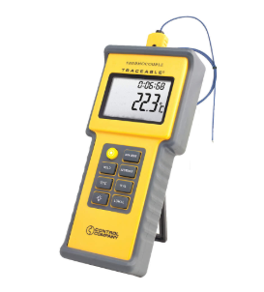
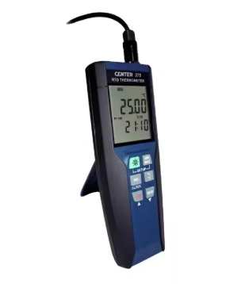
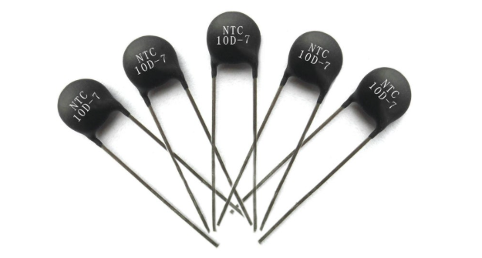
온도 센서의 종류
Thermocouple(열전대)
두 종류의 금속을 접합해 온도 차이에 따라 발생하는 전압 층정
1.층정 범위 넓음,고온 환경에서 사용가능
2.반응 속도 빠름,내구성 강함
Ex): 용광로,보일러,엔진 등
RTD(저항온도계)
온도에 따라 금속의 전기저항이 변하는
성질 이용
1.높은 정밀도와 재현성
2.측정 범위 (-200 ℃ ~ 600 ℃)
Ex): 실험실 장비,산업용 공정 제어
Thermistor
반도체 재질 – 온도 변화에 따라 저항
변함
1.NTC(온도 상승 -> 저항 감소)
2.PTC(온도상승 -> 저항 증가),작고 저렴
Ex): 가전제품,의료용 기기

Slide 10
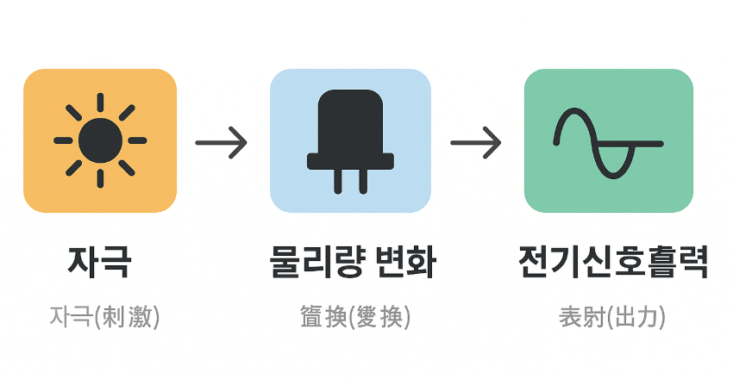
센서의 동작 원리
Thermocouple
신호 변환 방식 (열전압 -> 전압
신호 출력)
감지 원리 [온도차 -> 열기전력
(seebeck 효과) ]
RTD
신호 변환 방식 (저항 변화 ->
전류/전압으로 변환)
감지 원리 (온도 변화 -> 금속
저항 변화)
Thermistor
신호 변환 방식 (저항 변화 ->
전압 분할 -> 전압 출력 )
감지 원리 (온도 변화 -> 반도체
저항 급변)

Slide 11
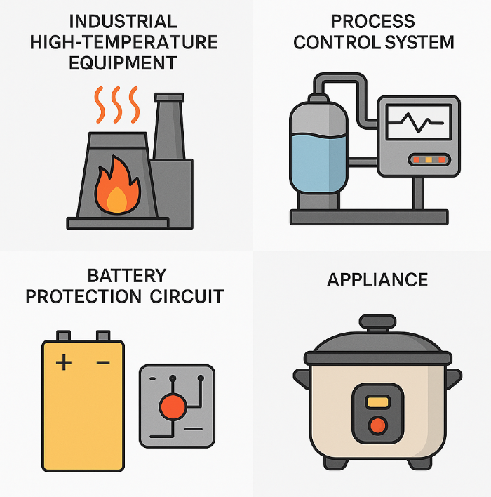
센서의 활용 분야
Thermocouple
활용 분야: 고온 측정, 내구성
요구 환경
자동차 분야
항공/우주 산업
산업용 고온 설비
RTD
활용 분야: 정밀 온도 제어 분야
HVAC 시스템
실험실 측정 장비
의료 장비
Thermistor
활용분야:온도 감지 민감한 제품
배터리 보호 회로
가전제품
의료기기

Slide 12
Ⅲ
온도 센서
온도 센서 종류, 동작, 센서 활용 방안
개발 연동 방안
개발 연동 방안
버전 및 협력 필요성
온도 센서 종류
Thermocouple(열전대)
Rtd (저항온도계)
Thermistor
센서 동작 원리
하드웨어 개발
고품질 및 국내 배터리 팩 요구
제품설계, 보수를 위해 추진시스템을 일괄 발주를 선호함
센서 활용 방안
소프트웨어 개발
고품질 및 국내 배터리 팩 요구
제품설계, 보수를 위해 추진시스템을 일괄 발주를 선호함

Slide 13
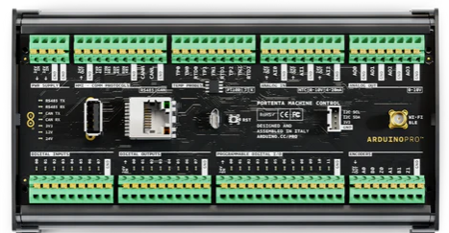
Ⅲ
02-하드웨어 특징
항목 |  | 내용
전지 종류 |  | NCM
전지 타입 |  | 파우치
제 조 사 |  | 솔라엣지(국내)
전지 구성 |  | 198S1P
전지 용량 |  | 100Ah
공칭 전압 |  | 728.6
운영전압(TV) |  | 633~772V
총 에너지 용량 |  | 70.6kWh
정격 에너지 용량 |  | 50.9kWh(DoD 7%)
충전 | 충전 방식 | CC - CV
 | 권장 전류 | 40A
 | 연속 전류 | 70A
 | 최대 전류 | 150A, 10sec, 50%
방전 | 권장 전류 | 70A
 | 연속전류 | 150A
 | 최대 전류 | 300A, 10sec, 50%
셀 전압 | 채널 수 | 168
 | 정 밀 도 | ±5mV, 0.001V
 | 측정시간 | 350msec

Slide 14
Ⅳ. 온도센서 분석을 위한
파이썬 Pyside 개발 환경 구축 및 학습

Slide 15
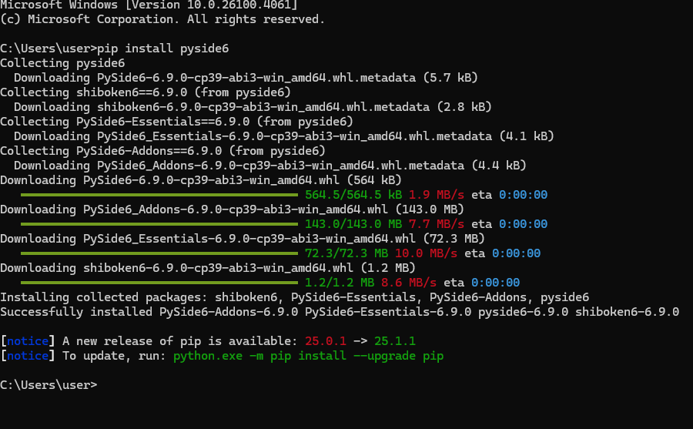
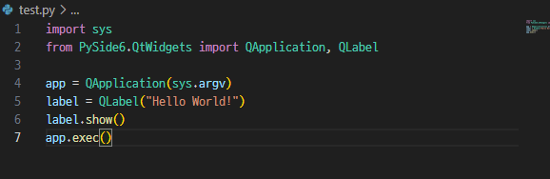
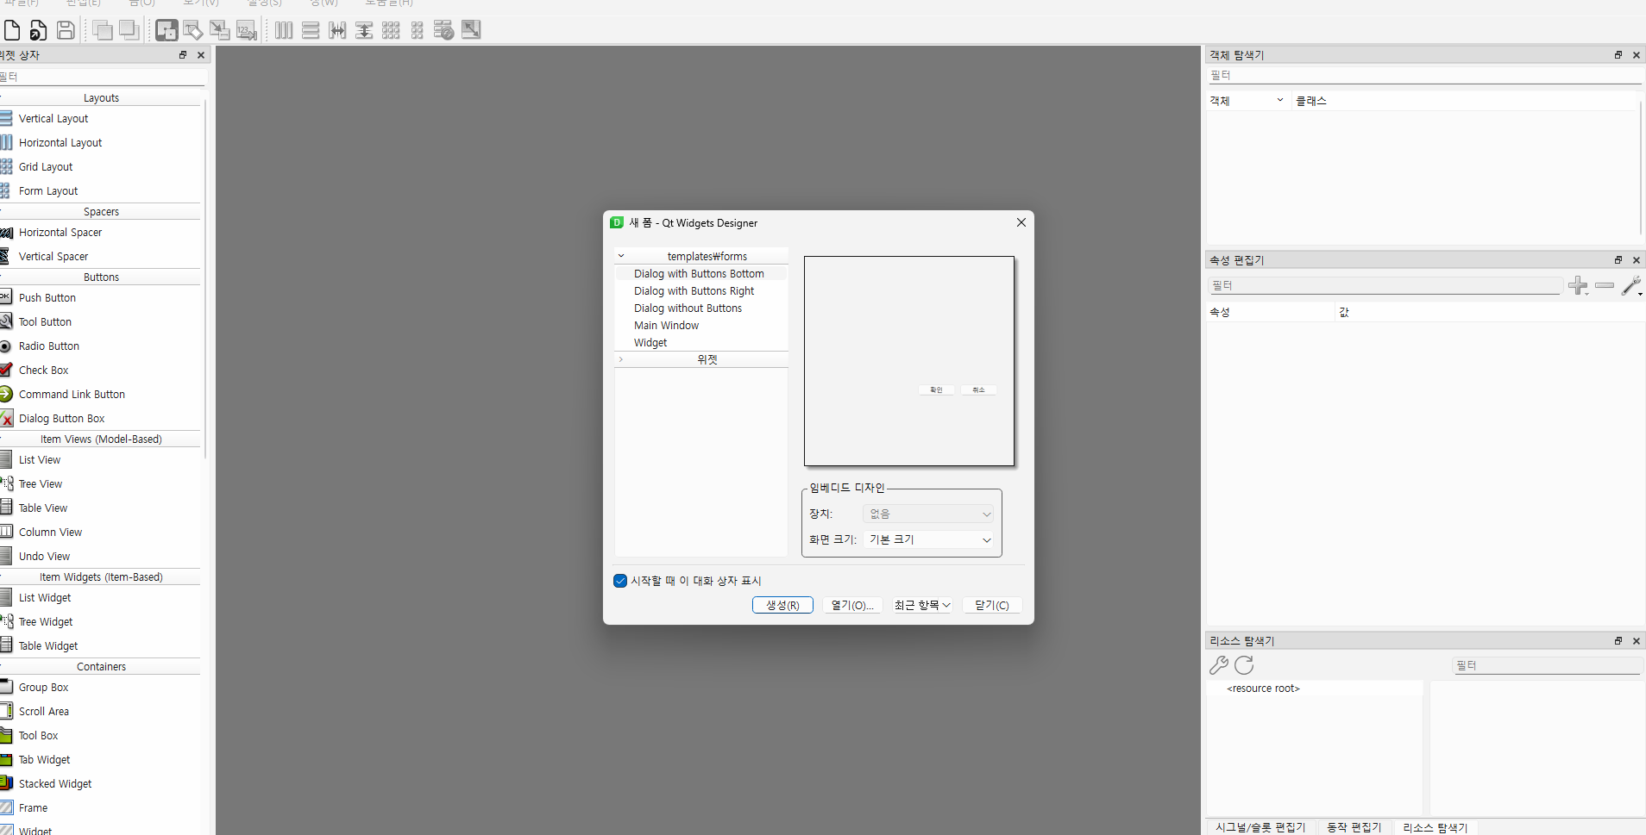
Ⅲ
01-Pyside 학습 필요성
Pyside 연동 방법
Pyside 설치 방법
개발 연동 방안
개발 연동 방안
버전 및 협력 필요성
Pyside 연동
하드웨어 개발
Pyside 실행 방법
소프트웨어 개발

Slide 16
Ⅲ
01-Pyside 학습 필요성

